Slide 1
大数据基础架构
——核心组件配合

Slide 2
大数据的诞生
1.背景
现如今信息量庞大，普通技术无法处理大量数据
2.大数据能做什么
高效存储与运算
3.特性：5v
大量、时效性、多样性、准确性、价值性
4.Hadoop是啥？
大数据分布式软件平台
高可用性、低成本、高容错性

Slide 3
Hadoop组成
1.核心组件
MapReduce：分布式计算框架
yarn：系统资源管理系统
HDFS：GFS的功能，系统存储系统，解决存储问题
2.生态系统：运维+开发
由java开发，所以沿用java方式，各个模块之间有不同的角色

Slide 4
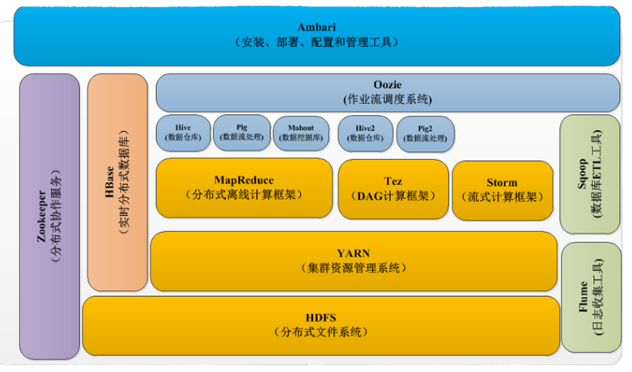
Hadoop组成

Slide 5
MapReduce分布式计算框架
我主管运算，消耗CPU/内存，但是不会消耗IO磁盘读写
JobTracker
client
一个计算任务
汇总返回结果
分配任务，开始运算
TaskTracker
MapTracker
ReduceTracker
TaskTracker
MapTracker
ReduceTracker
TaskTracker
MapTracker
ReduceTracker
分配任务
执行运算
合并任务
返回结果

Slide 6
HDFS分布式存储框架
将FSedit日志中的记录整合到FSimage中，并清空FSedit文件
64M/份
切块存在哪里？
数据变更日志
NameNode
记录数据位置关系，不做实际存储
宿舍大妈
Secondary NameNode
宿舍大妈秘书
问数据文件存在哪
FSimage
FSedit
client
数据存储的位置，数据位置改变后的位置
数据切块
做存储，耗费I/0，不耗费CPU和内存
切割后的数据会被存储多份，放在不同存储设备
DataNode
DataNode
DataNode

Slide 7
Yarn资源管理系统
将jobtracker和tasktracker分离
Resourcemanager：全局资源管理
Nodemanager：节点代理
Applicationmaster：切分数据，监控容错
ResourceManager
client
1.处理客户端请求
2.监控nodemanager
3.资源分配调度
单个节点资源管理
用来计算的，耗费cpu和内存
NodeManager
NodeManager
NodeManager
任务运行时，产生container，container封装cpu和内存等

Slide 8
单机hadoop搭建
1.安装openjdk
yum –y install java-1.8.0-openjdk-devel java-1.8.0-openjdk
运行jps可以看到jps进程
2.获取hadoop软件
http://hadoop.apache.org ➔软件和官方手册
设置环境变量，启动运行
vim hadoop-env.sh ➔环境变量配置文件
JAVA_HOME=“/usr/lib/jvm/java-1.8.0-openjdk-1.8.0.131-11.b12.el7.x86_64/jre” ➔rpm –ql java-1.8.0-openjdk查出来的
HADOOP_CONF_DIR=“/usr/local/hadoop/etc/”
cd /usr/local/hadoop/bin
./hadoop 回车后会显示一些帮助信息
core-site.xml ➔总体配置文件
hdfs.xml mapred.xml yarn.xml ➔各自配置文件
slaves ➔干活的节点有哪些

Slide 9
单机hadoop搭建
3.单机测试：分析oo目录内容，将结果存入xx[xx不能存在],找出出现次数最多的单词
cd /usr/local/hadoop
mkdir oo
cp *.txt oo/
./bin/hadoop jar ./share/hadoop/mapreduce/hadoop-mapreduce-examples-2.7.6.jar wordcount oo xx
分析好的结果会放在xx里
cat xx/part-r-00000 | column -t |sort -k 2nr ➔排序查看结果

Slide 10
完全分布式hadoop搭建
1.环境准备
192.168.1.1 master # namenode , secondarynamenode
192.168.1.2 node1 # datanode
192.168.1.3 node2 # datanode
192.168.1.4 node3 # datanode
master 可以无密码登录master本身和node1-3,且不要输yes
vim /etc/ssh/ssh_config
Host *
StrictHostKeyChecking no
所有主机配置/etc/hosts
所有主机安装java-1.8.0-openjdk-devel 和java-1.8.0-openjdk

Slide 11
完全分布式hadoop搭建
1.环境准备
编写脚本，以便配置文件数据同步
vim /usr/bin/had
#!/bin/bash
#同步hadoop的配置目录信息
for i in node{1..3};
do
rsync -aSH --delete /usr/local/hadoop/etc/hadoop ${i}:/usr/local/hadoop/etc/ -e "ssh"
Done

Slide 12
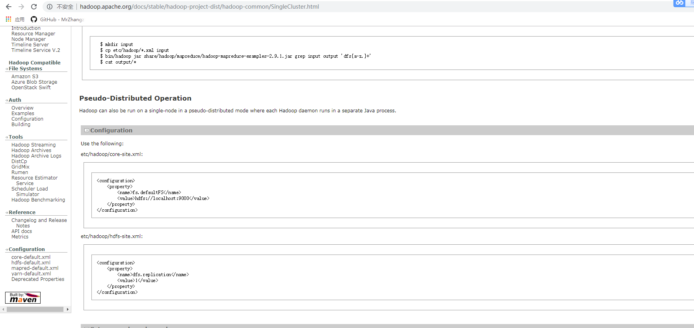
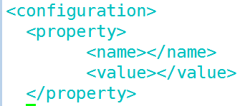
完全分布式hadoop搭建
0.官方文档： http://hadoop.apache.org
http://hadoop.apache.org/docs/r2.7.6/
1.修改slaves配置文件 [表示哪些是node节点的,
即在哪里启动datanode]
node1
node2
node3
2.修改core-site.xml配置文件
格式：
<configuration>
property
name:fs.defaultFS # 告诉hadoop程序使用什么样的存储
value:hdfs://master:9000
property
name:hadoop.tmp.dir # hadoop 存储的文件放在哪里
value:/var/hadoop # 该目录一般单独挂载磁盘，不然他会使用根磁盘

Slide 13
完全分布式hadoop搭建
1.修改hdfs-site.xml配置文件
property
name:dfs.namenode.http-address # datanode必须和namenode能够通信,配置namenode的位置,datanode通过这个告诉namenode数据存储在哪里
value:master:50070
property
name:dfs.namenode.secondary.https-address # secondary.namenode的位置
value:master:50090
property
name:dfs.replication #总共存几份，2代表一共两份
value:2
2.几台机器上创建存储文件夹
mkdir /var/hadoop
3.将以上hadoop-env.sh,slaves,core-site.xml,hdfs.xml配置文件同步到node{1..3}上面

Slide 14
完全分布式hadoop搭建--hdfs
1.初始化配置文件
./bin/hdfs namenode -format
2.启动集群
./sbin/start-dfs.sh
3.Jps验证角色
jps =>主上有namenode和secondarynamenode，从上有datanode
4.验证集群
./bin/hdfs dfsadmin -report
./bin/hadoop ➔整体入口文件，调用其他程序
hdfs存储已经成功！

Slide 15
完全分布式hadoop搭建--MapRed
0. 环境
192.168.1.1 master # namenode , secondarynamenode ，ResourceManager
192.168.1.2 node1 # datanode, NodeManager
192.168.1.3 node2 # datanode, NodeManager
192.168.1.4 node3 # datanode, NodeManager
0.1 mapred官方文档
http://hadoop.apache.org/docs/r2.7.6/hadoop-mapreduce-client/hadoop-mapreduce-client-core/mapred-default.xml

Slide 16
完全分布式hadoop搭建--MapRed
1.修改配置文件mapred-site.xml
mv mapred-site.xml.example mapred-site.xml
vim mapred-site.xml
property
name:mapreduce.framework.name # mapreduce使用什么管理框架
value:yarn
2.修改配置问题yarn-site.xml
vim yarn-site.xml
property
name:yarn.resourcemanager.hostname # 指定谁做resourcemanager,用来分发计算任务
value:master
property
name:yarn.nodemanager.aux-services # nodemanager要运行什么计算框架
value:mapreduce_shuffle

Slide 17
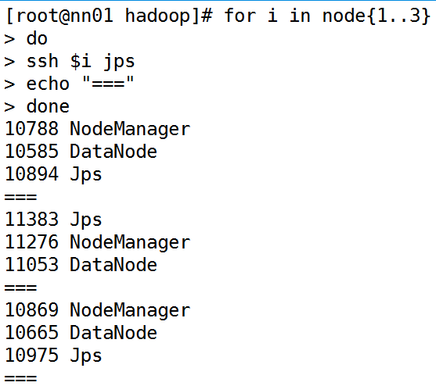
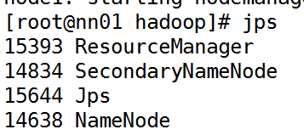
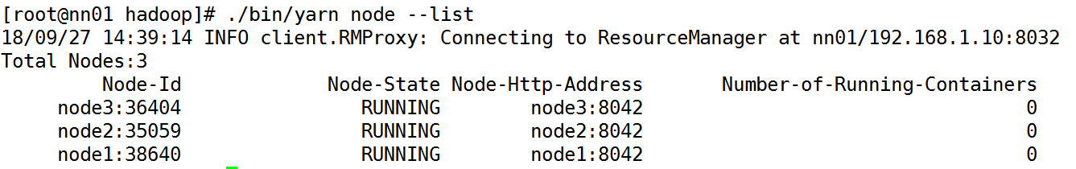
完全分布式hadoop搭建--MapRed
3.将配置文件同步到其他主机
for I in node{1..3}; do rsync –avz –delete /usr/local/Hadoop/ $i:/usr/local/Hadoop/; done ➔该命令可以写成shell脚本，执行had命令即可
4.启动yarn服务
./sbin/start-yarn.sh
5.验证角色
jps ➔管理节点出现 ResourceManager,其他节点出现NodeManager
6.验证节点状态
./bin/yarn node –list
6.5 拍错日志： /usr/local/hadoop/logs/hadoop-root-对应服务-主机名.log

Slide 18
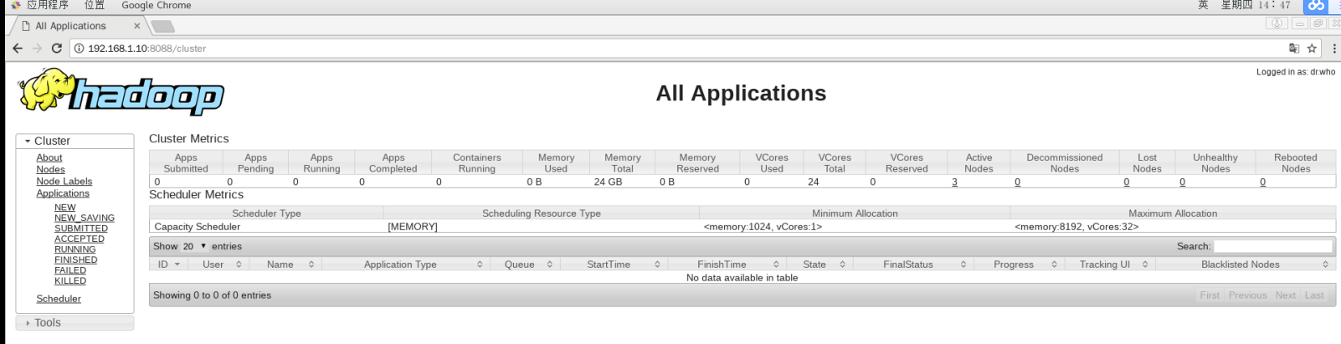
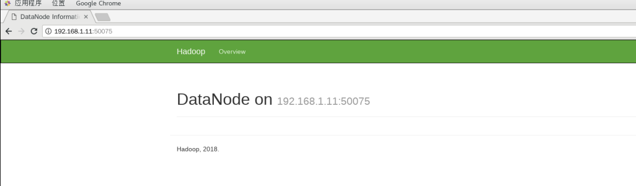
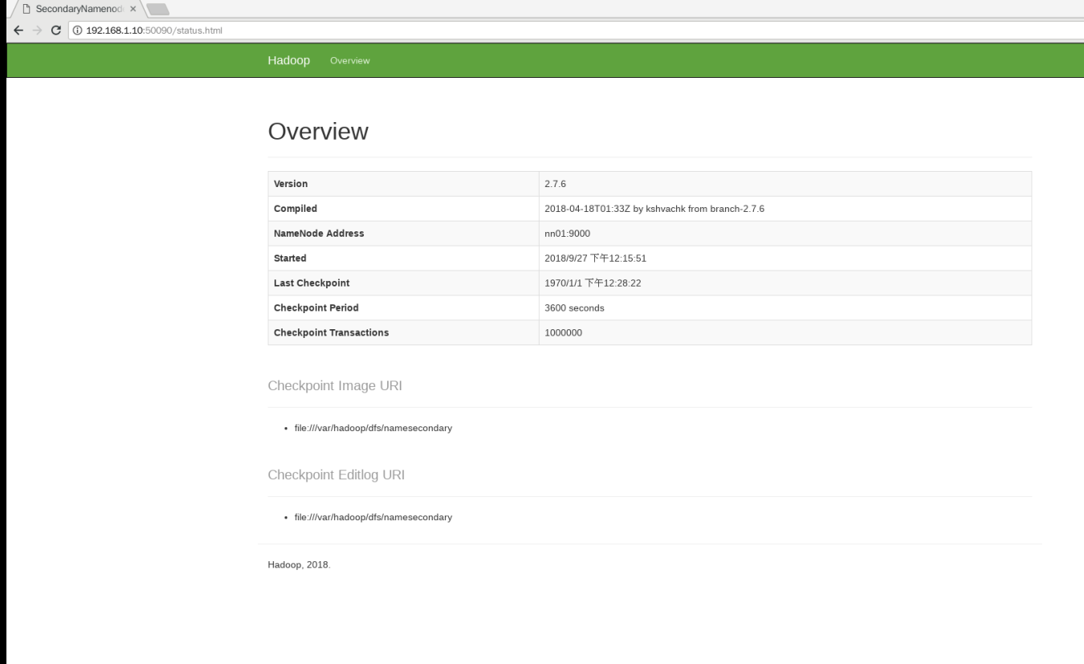
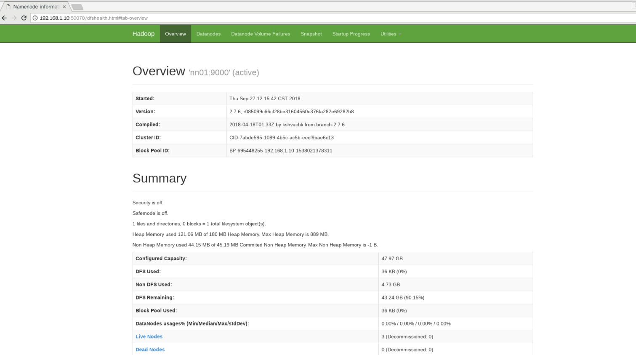
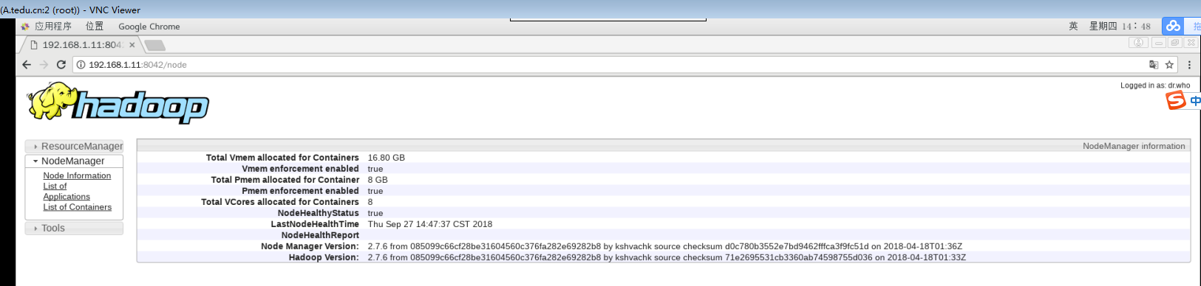
完全分布式hadoop搭建--MapRed
7. Web地址验证
Namenode web 地址 http://192.168.1.1:50070
Secondary namenode web 地址 http://192.168.1.1:50090
Yarn resourcemanager 管理地址 http://192.168.1.1:8088
Datanode web 地址 http://192.168.1.2:50075
Nodemanager web 地址 http://192.168.1.2:8042

Slide 19
实验_使用hdfs分析数据
1.使用命令
./bin/hadoop fs -ls / ./bin/hadoop fs -mkdir /oo ./bin/hadoop fs -touchz a.txt
./bin/hadoop fs -get 文件 下载 ./bin/hadoop fs -put 文件 上传
2.案例操作
./bin/hadoop fs #回车后可以看到要执行的命令参数
./bin/hadoop fs -ls / #查看hdfs根目录下有哪些内容
./bin/hadoop fs -mkdir /oo # 创建文件夹
./bin/hadoop fs -put *.txt /oo/ #向文件夹中导入数据
./bin/hadoop jar share/hadoop/mapreduce/hadoop-mapreduce-examples-2.7.6.jar wordcount /oo /x # 进行jar运算
./bin/hadoop fs -ls /xx # hadoop会将运算结果放入xx文件夹中
./bin/hadoop fs -cat /xx/part-r-00000 | column -t | sort -k2n # 排序看结果

Slide 20
Hadoop节点管理
1.Hdfs节点管理
增加节点
修复节点
删除节点
2.Yarn节点管理
增加、修复和删除

Slide 21
hadoop搭建—增加DataNode节点
1.准备机器：192.168.1.5 node4 ，安装openjdk,管理节点无密登录
node4: yum –y install java-1.8.0-openjdk-devel java-1.8.0-openjdk
master:ssh-copy-id node4
master:scp –r /usr/local/Hadoop node4:/usr/local/
2.node4上启动datanode服务
master:vim slaves
node4
node4:./sbin/Hadoop-daemon.sh start datanode
master 查看集群状态
./bin/hdfs dfsadmin -report ➔node4出现了
3.master设置同步带宽，并同步数据
./bin/hdfs dfsadmin -setBalancerBandwidth 60000000
./sbin/start-balancer.sh
4.master查看集群状态
./bin/hdfs dfsadmin -report ➔新添加的节点已经出现,状态为normal

Slide 22
hadoop搭建—增加NodeManager节点
1.node4:增加nodemanager
./sbin/yarn-daemon.sh start nodemanager
2.Master:管理节点查看nodemanager数量
./bin/yarn node -list

Slide 23
hadoop搭建—移除DataNode节点
1.Master配置NameNode的hdfs-site.xml
vim hdfs-site.xml
property
name:dfs.hosts.exclude
value:/usr/local/hadoop/etc/hadoop/exclude
2.master新增exclude配置文件，写入要删除的节点主机名
vim exclude
node4
2.5 上传大文件，显示数据迁移过程
lftp 192.168.1.254
cd ISO
get CentOS7-1708.iso
./bin/hadoop fs –put CentOS7-1708.iso /

Slide 24
hadoop搭建—移除DataNode节点
3.master更新数据
./bin/hdfs dfsadmin -refreshNodes
4.查看状态
./bin/hdfs dfsadmin -report
➔Normal 正常状态
➔Decommissioned in Program 数据迁移中
➔Decommissioned 数据迁移完成
注意：只有当状态为Decommissioned才能down机下线，下线结束后做清理工作
修改slaves文件，删除要移除的主机名
node4 x
删除/etc/hosts里面node4这一条
删除exclude文件里的node4
同步到所有主机
node4就可以直接关机或者reboot了
./sbin/stop-all.sh
./sbin/start-dfs.sh
./bin/hdfs dfsadmin -report ➔node4就不存在了

Slide 25
hadoop搭建—移除NodeManager节点
下线
1.修改slaves文件，删除要移除的主机名
node4 x
删除/etc/hosts里面node4这一条
删除exclude文件里的node4
同步到所有主机
node4就可以直接关机或者reboot了
2.Master上重启yarn
./sbin/stop-yarn.sh
./sbin/start-yarn.sh
./bin/yarn node -list ➔没有了要移除的节点nodemanager
./bin/hdfs dfsadmin -report ➔node4还存在，等待一段时间就没了
./sbin/stop-all.sh
./sbin/start-dfs.sh
./bin/hdfs dfsadmin -report ➔node4就不存在了

Slide 26
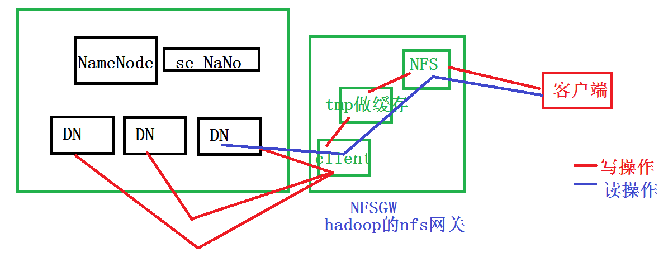
hadoop搭建—NFS网关
1.用途
挂载hdfs文件系统，直接读取写入数据
2.环境准备
使用之前node4做NFSGW,把主机名和hosts改成nfsgw
1).配置nfsgw主机，并/etc/hosts解析，同步到各个主机，master可以无密码连接
2).添加用户(nfsgw,master)
代理用户[NFSGW和nn01一致]
groupadd –g 200 nsd1803
useradd –u 200 –g 200 nsd1803
4.Master停止hadoop服务
./sbin/stop-all.sh
5.增加配置core-site.xml
property
name:hadoop.proxyuser.nsd1803.groups
value:*
property
name:hadoop.proxyuser.nsd1803.hosts
values:*

Slide 27
hadoop搭建—NFS网关
6.同步配置到node{1..3}
7.启动hadoop服务
./sbin/start-dfs.sh
8.查看状态
./bin/hdfs dfsadmin -report
./bin/hadoop fs -ls /
正常能够查看数据，则表示配置成功
9.nfsgw:安装openjdk,同步master的配置
yum -y java-1.8.0-openjdk
scp -r nn01:/usr/local/hadoop /usr/local/
10.nfsgw:给 /usr/local/hadoop/logs赋权,让代理用户可以往里面写数据
rm -rf /usr/local/hadoop/logs
mkdir /usr/local/hadoop/logs
setfacl -m u:nsd1803:rwx /usr/local/hadoop/logs
11.创建数据根目录
mkdir /var/hadoop

Slide 28
hadoop搭建—NFS网关
11.NFS网关配置步骤
1.禁用selinux、禁用firewalld
2.卸载rpcbind 、 nfs-utils
3.配置 /etc/hosts,添加所有namenode 和 datanode 的主机名与ip对应关系
4.安装 java openjdk 的运行环境
5.同步namenode的/usr/local/hadoop到本机
6.配置hdfs-site.xml
7.启动服务
12.Nfsgw:增加配置 hdfs-site.xml
vim hdfs-site.xml
property
name:nfs.exports.allowed.hosts # 授权连接主机有什么权限
value:* rw
nfs.dump.dir => /var/nfstmp # nfs缓存目录
nfs.namenode.accesstime.precision => 3600000
nfs.rtmax => 4194304
nfs.wtmax => 1048576
nfs.port.monitoring.disabled => false

Slide 29
hadoop搭建—NFS网关
13.nfsgw:创建转存目录，并给用户nsd1803赋权
mkdir /var/nfstmp
chown nsd1803:nsd1803 /var/nfstmp
14.执行启动服务
1).启动portmap(root),必须root用户先启动portmap
./sbin/hadoop-daemon.sh --script ./bin/hdfs start portmap
jps =>portmap存在即可
2).启动nfs3 (nsd1803),然后使用代理用户启动nfs3
su – nsd1803
./sbin/hadoop-daemon.sh -script ./bin/hdfs start nfs3
jps =>Nfs3 存在
3).退出nsd1803,两个都存在即可
jps=>portmap,Nfs3
注意：portmap与系统rpcbind冲突，nfs冲突，必须卸载这两个包，否则起不来portmap
nfs监听的端口2049
15.在client机器上
rpcinfo -p 192.168.1.5 查看端口使用情况 showmount –e 192.168.1.5 查看远程挂载情况
yum -y install nfs-utils
mount -t nfs -o vers=3,proto=tcp,nolock,noacl,noatime,sync 192.168.1.5:/ /mnt/

Slide 30
hadoop搭建
1.常用组件
2.hadoop高可用

Slide 31
hadoop搭建高可用——zookeeper
Zookeeper安装配置和搭建
概念：是一个分布式的，开放源码的分布式应用程序协调服务
功能：用来保证数据在集群间的事务性一致
场景：分布式锁、统一命名服务、协调服务
锁：互斥锁、共享锁
角色：
leader
接受所有follower的提案请求并统一协调发起提案的投票，负责与所有的follower进行内部的数据交换
follower
直接为客户端服务并参与提案的投票，同时与leader进行数据交互
observer
直接为客户端服务但并不参与提案的投票，同时也与leader进行数据交换

Slide 32
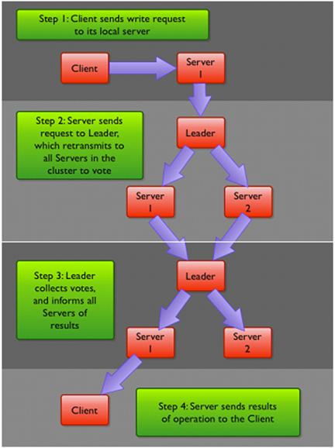
hadoop搭建高可用——zookeeper
Zookeeper角色与选举
服务在启动的时候没有角色
角色是通过选举产生的
选举产生一个leader，剩下的都是follower
选举leader原则：
集群中超过半数机器投票选择leader
假如集群中拥有n台服务器，那么leader必须得到n/2+1台服务器投票
如果leader死了，从新选举leader
如果死亡的机器数量达到一半，集群挂起
如果无法得到足够的投票数量，就重新发起投票，如果参与投票的机器不足n/2+1，集群停止工作
如果follower死亡过多，剩余机器不足n/2+1，集群也会停止工作
observer不计算在投票总设备数量里面
客户端提交一个请求，如果是读请求，自己处理，如果是写请求，投票超过一半，则可以写入

Slide 33
hadoop搭建高可用——zookeeper
集群越大，写操作越耗费时间
Observer参与干活，但是不参与投票,只获得投票结果，只需要几台slaves参与投票就行，这样效率就更快了
Observer提升读性能的可伸缩性
Observer提供了广域网能力
一、Zookeeper安装配置
1.nn01 安装 安装zookeeper(observer)
lftp 192.168.1.254
get zookeeper-3.4.10.tar.gz
tar -xf zookeeper-3.4.10.tar.gz
mv zookeeper-3.4.10 /usr/local/zookeeper
2.node{1..3} 安装有投票权zookeeper(follower , leader)
for I in node{1..3}
do
scp -r /usr/local/zookeeper $i:/usr/local
done

Slide 34
hadoop搭建高可用——zookeeper
3.nn01:
cd /usr/local/zookeeper/conf
mv zoo_sample.cfg zoo.cfg
vim zoo.cfg[追加写入]
# server是关键字，1/2/3/4运行的id，不能重复,node1主机名,后面端口范围
server.1=node1:2888:3888
server.2=node2:2888:3888
server.3=node3:2888:3888
server.4=nn01:2888:3888:observer

Slide 35
hadoop搭建高可用——zookeeper
rsync -aSH --delete /usr/local/zookeeper node1:/usr/local/
rsync -aSH --delete /usr/local/zookeeper node2:/usr/local/
rsync -aSH --delete /usr/local/zookeeper node3:/usr/local/
for i in nn01 node{1..3}
> do
> ssh $i mkdir /tmp/zookeeper
> done
[root@nn01 conf]# echo 4 > /tmp/zookeeper/myid
[root@nn01 conf]# ssh node1 "echo 1 >/tmp/zookeeper/myid"
[root@nn01 conf]# ssh node2 "echo 2 >/tmp/zookeeper/myid"
[root@nn01 conf]# ssh node3 "echo 3 >/tmp/zookeeper/myid"

Slide 36
hadoop搭建高可用——zookeeper
4.停掉其它服务，启动zookeeper
[root@nn01 hadoop]# ./sbin/stop-all.sh
[root@nn01 hadoop]# /usr/local/zookeeper/bin/zkServer.sh start
[root@nn01 hadoop]# jps
31273 Jps
31243 QuorumPeerMain
[root@nn01 hadoop]# /usr/local/zookeeper/bin/zkServer.sh status
ZooKeeper JMX enabled by default
Using config: /usr/local/zookeeper/bin/../conf/zoo.cfg
Error contacting service. It is probably not running.
只要存在jps里的角色即可
[root@nn01 hadoop]# ssh node1 /usr/local/zookeeper/bin/zkServer.sh start
[root@nn01 hadoop]# ssh node2 /usr/local/zookeeper/bin/zkServer.sh start
[root@nn01 hadoop]# ssh node3 /usr/local/zookeeper/bin/zkServer.sh start
经过一会儿，nn01，node1，node2，node3就有相应的角色了
此时：
nn01:observer node1:follower node2:leader node3:follower

Slide 37
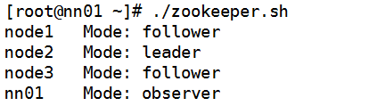
hadoop搭建高可用——zookeeper
利用api查看状态的脚本 vim zookeeper.sh
#!/bin/bash
function getstatus(){
exec 9<>/dev/tcp/$1/2181 2>/dev/null
echo stat >&9
MODE=$(cat <&9|grep -P "^Mode")
exec 9<&-
echo ${MODE:-NULL}
}
for i in node{1..3} nn01
do
echo -ne "${i}\t"
getstatus ${i}
done

Slide 38
hadoop搭建高可用——zookeeper

